Slide 1

PASMI, Redes Comunales ChCC y nueva Ley Integral de Garantías: Desafíos 2022
Chile Crece Contigo – Subsecretaría de Niñez

Slide 2
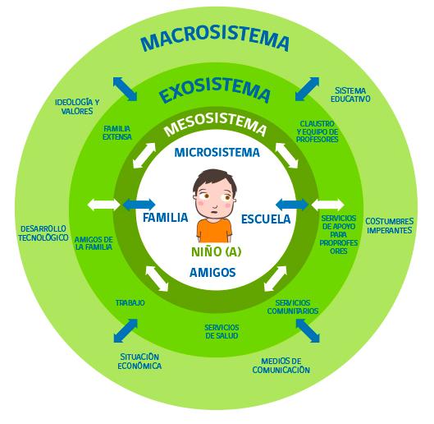

¿Cómo asegurar el bienestar de niños y niñas?
Detección - Derivación
Oferta oportuna y de calidad
Intervención integral

Slide 3

Acciones priorizadas PASMI 2° semestre
VC’s territoriales tripartitas por región Junio – Julio 2022
Plan de trabajo regional/comunal según indicadores
Construcción de Protocolo Comunal Tripartito de referencia y contra – referencia (Entrega 3 meses después de VCT)

Slide 4
Acciones clave nivel regional
MDSF
Incorporación contrapartes PASMI Salud y HPV en Red Regional
Monitoreo programa en tanto prestación ChCC, alertas y resolución en Red ChCC en tanto grupo priorizado
MINSAL
Monitoreo y supervisión de recuperación atenciones e indicadores programáticos
Monitoreo y supervisión programática de regularización registro SRDM
HPV
Monitoreo flujos, sistematización y presentación resultados informes comunales HPV – PASMI en Mesa Regional (Julio y Dic de cada año)
Participación en Red Regional ChCC
Reporte, análisis, levantamiento de obstaculizadores / nudos críticos
Soporte y asistencia técnica a equipos locales

Slide 5
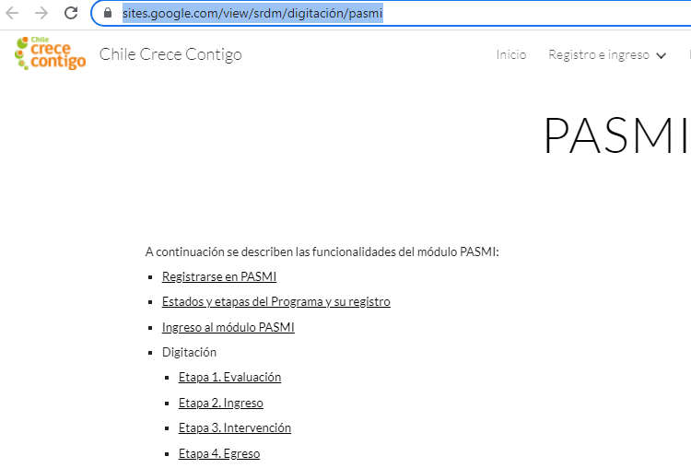

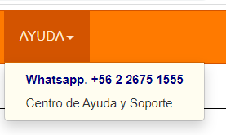
SRDM
Tutorial de digitación disponible en https://sites.google.com/view/srdm/digitación/pasmi
Mesa de ayuda SRDM vía Whatsapp
Capacitación en digitación para quienes requieran
4 de Julio 10: 00 am

Slide 6
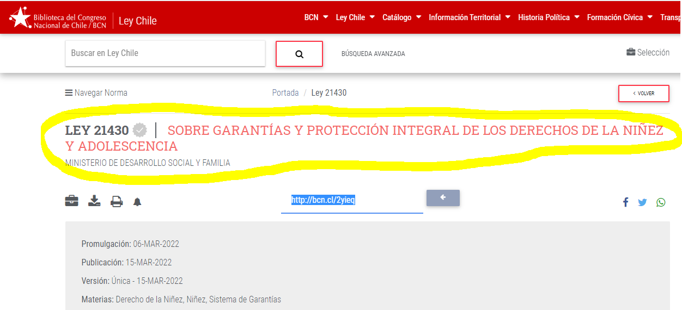

Ley Integral de Garantías NNA
En vigencia
Aplica a oferta estatal
Nuevo estándar de intersectorialidad
http://bcn.cl/2yieq

Slide 7



